Slide 1

産業システムの「変革」を実現する「自律判断AI」の社会実装
人の判断能力をデータ資産化して人依存の業務を代行する
国内特許第７１２４２５９号
米国特許公表番号：US-2023-0409009-A1
株式会社 PLMレボリューション
代表取締役社長 加藤 幸司

Slide 2
事前の共有：自律判断AIの概要
前提：「判断」とは「要求」に対して行われる行為であり、要求のない判断は存在
しないため、自律判断AIも常に要求とセットで使用する
【自律判断AIによる判断とは？】
人は、要求に関わる「複数の判断材料を総合的に考え最善の判断を下す」能力がある
自律判断AIは、この「総合的に判断する能力」を従来のIT技術により実現することを目的に発明した 情報処理の方法に関する特許技術です
【従来型AIとの相違点】
従来型のAIは、パターン認識／統計処理／スコア選択‥等により「判断を再現」する高度化された情報処理の仕組みであり、出力される「判断」は要求に対する「最善」を総合的に考慮した判断とは異なる「単純判断」になるため、作業や特定タスク支援のみの利用となり、人の 総合的判断能力 に依存する業務の「代行」には利用できない
～ 補足：日本における人口知能の定義 ～
人工的な方法により、人間の「認知」「推論」「判断」に係る知的な能力を代替する機能を実現するための技術と定義されているようです。
従来型AIが判断を再現する仕組みである一方、弊社特許は事前学習を必要としない仕組みであり「判断」を再現する仕組みも持っていません。
判断の根拠となる考え方を、事前に教え込むことにより総合的判断を実現する仕組みであることから、従来型AIよりも人口知能に近いのでは？
との認識から、従来のIT技術のみを利用した情報処理の方法に関する特許ではありますが「自律判断AI」を呼称させていただいております。

Slide 3
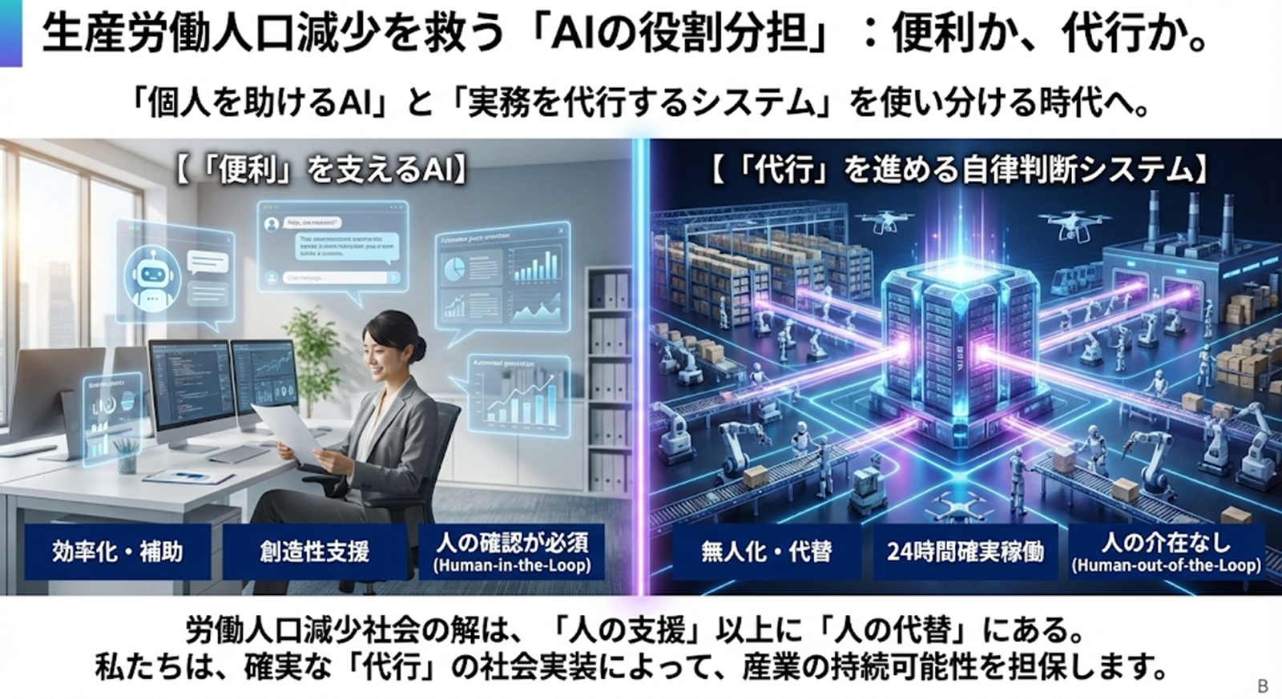
市場動向：AIの活用は今後「二極化」する
AIの役割は人間のアシスタント「時短」と 人に代わる「代行」に分かれる
比較項目 | 従来のAI （例：ChatGPT） | リアルタイム自律判断AI
AIの役割 | 便利な道具 | 人に依存してきた業務の代行者
人との関係 | 人が判断→AIは作業・特定タスク支援 | 人が判断の考え方を設定→AIが総合的に判断して業務を自動化
処理の透明性 | ブラックボックス なぜその答えなのかは確率論 ハルシネーションのリスクがある | ホワイトボックス なぜその答えかをテーブルで証明可能論理的に100%の正解を導く
導入の効果 | 業務精度／効率の向上 作業の時間は減るが、判断を伴う業務の自動化はできない | 技術、規定、運用、ノウハウ‥他の蓄積と活用による業務の自動化 ベテランの判断ノウハウを資産化でき、その高い成果レベルを誰もが利用できる
具体例 | 質問応答、文書作成、画像処理、比較、翻訳 などの作業や特定タスクの支援 | 人が持つ「複数の判断材料を総合的に考慮して最善の判断を行う能力」を情報処理化する仕組みにより、人の判断に依存してきた業務の自動化を可能にする
作業や特定タスク支援
業務の自動化
将来イメージ

Slide 4
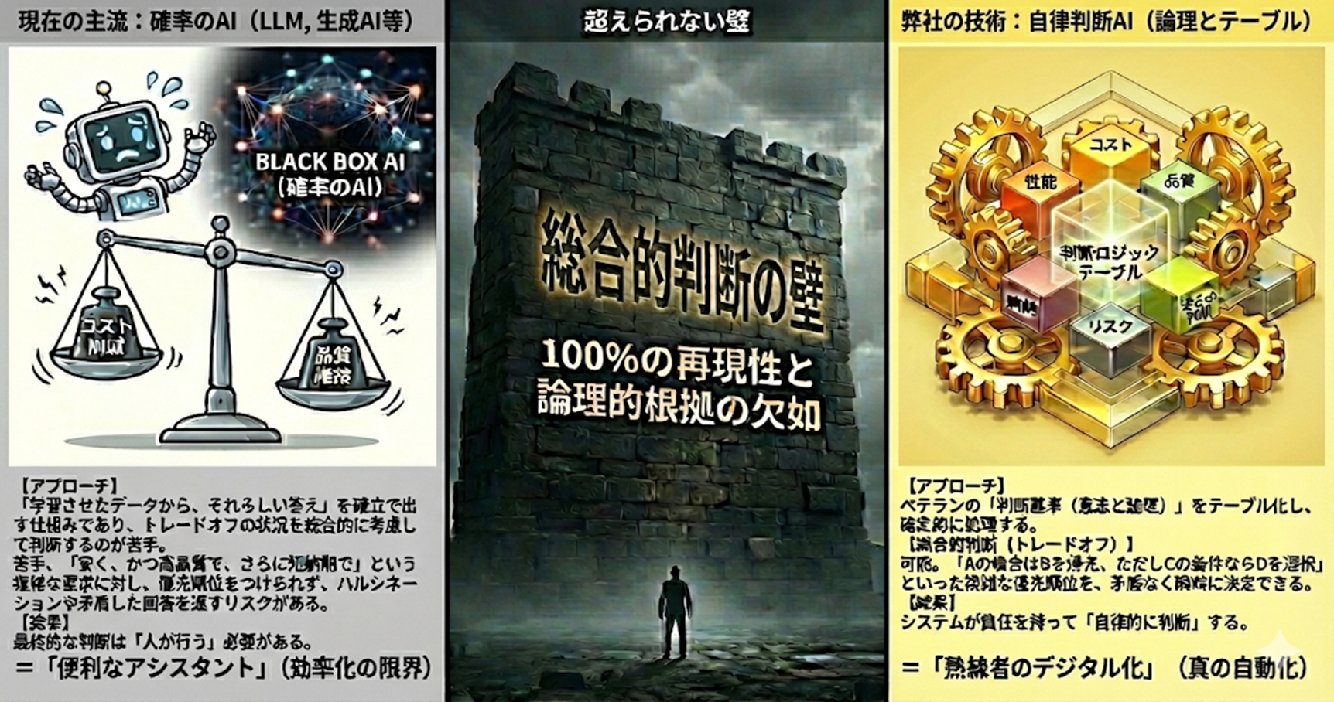
現状の課題：従来型のAIでは超えられない「産業実装の壁」
99%の正解率では 責任が伴う産業現場の「最終判断」は任せられない
〇 統計的推論の限界： 常に不確実性が残り監視コスト（人件費）をゼロにできない
※ 自動化の範囲を10倍に広げると、確認する人間も増やす必要があり「労働力不足」の解決にならず規模の拡大が難しくなる
〇 規模拡大の限界 ： 判断に人が介在する限りDXの拡張性は確保できる人材で決まる
産業の変革には、複数の判断材料を総合的に判断するAI活用が必須
【アプローチ】
・過去のデータからそれらしい答えを確率で出す
【総合的判断（トレードオフ）】
・苦手 「安く、かつ高品質で、さらに短納期で」と
いう複雑な要求に対し、優先順位をつけられず、
ハルシネーションや矛盾した回答を行うリスクが
ある
【結果】
・最終的な判断は「人が行う」必要がある
＝「便利なアシスタント」(効率化の限界)
【アプローチ】
・ベテランの「判断基準（意志と論理）をテーブル
化し、確定的に処理する
【総合的判断（トレードオフ）】
・可能 「Aの場合はBを優先、ただしCの条件なら
Dを選択」といった複雑な優先順位を、矛盾なく
瞬時に決定できる
【結果】
・システムが責任を持って「自律的に判断」する
＝「熟練者のデジタル化」(真の自動化)

Slide 5
解決策：「自律判断」を可能にする新方式
AIアルゴリズムを必要としない従来システムによる新たな情報処理の方法
〇 判断の実行 ： 判断の考え方の登録によりシステムが自律的に「最適な判断」を実行
〇 構築の民主化： 専門エンジニアではなく、現場の業務担当者が技術、規定、運用などの
判断ノウハウをテーブルに設定することで業務の自動化を拡大できる
〇 超高速導入 ： 事前学習が不要で、プログラム（複数の判断業務に共用）も２人日程度で
開発が可能なことから「即戦力AI」として短期間の導入が可能

Slide 6
独自性と優位性：既存IT技術による自律判断AI導入が可能
「自律判断が可能なAI」を 身近な仕組みとして利用できる
〇 運用の容易さ ： AIエンジニアは必要なく、既存のIT技術者による
通常システムの開発～導入～保守と同じ感覚で運用可能
〇 確実性と透明性 ： 確率による「推論」ではなく論理による「確定」のため、
常に100%の再現性を保証（結果の間違いは判断根拠の設定ミス）
〇 低コスト&高速処理 ： 高価なGPUは不要
既存インフラによる高速処理が可能

Slide 7
活用例：業務、機器、ロボット等の「頭脳」を書き換え自動化を推進
「要求」に基づく自律判断が「あらゆる現場業務の自動化」を実現する
〇 部品選定の自動化： 品質・コスト・納期・調達性・実装性など、複雑なトレードオフを
瞬時に解き、製品コンセプトの実現に必要な最善部品を自動選定
成果 -----------→ ベテランが数日かけていたトレードオフ検討を数秒に短縮するだけでなく、はじめ
から「全体最適な選定」により、後工程の全関係者工数が削減される。
フロントローディングやコンカレント設計による上流工程の負担増も抑えられ、
業務の効率・品質・精度が向上する
〇 自動運転の高度化： 従来型AIはドライバーを「管理対象」とするが、自律判断AIは
ドライバーを主権者（主体）へと戻す。これは単なる技術の進歩
ではなく、AI社会における人間主権の回復である
課題 -----------→ ドライバーは多少の怪我をするが、他には一切被害がでない操作があったとしても、
メーカーは「欠陥車であるとの判断」を恐れ緊急避難前提の大きな被害につながる
操作を選ぶ可能性がある。これらは設定したアルゴリズムにより決まるものであり、
ドイツ倫理委員会報告書の第14原則に反する（他の原則に対しても適合度が低い）
将来性---------→ 自動運転車が普及して事故に関する裁判が多くなり、ドライバーの尊厳（意思の
反映）が認められ「意志の代行者」としての自動運転車が求められるようになった
場合は、従来型自動運転AIでは対処できない問題が発生する可能性がある
※ ドイツ倫理委員会報告書の「原則」につきましては、10頁の補足資料をご参照ください

Slide 8
協業の提案：自律判断AI活用のメリットを共有
「自律判断AIの理解」を基に御社の知見をデジタル資産化してみませんか？
ベテランの知見や関連部門の要求を反映した、製品コンセプトごとの部品選定自動化について、下記項目を共有
させていただくことで、仕組み構築の手順、知的資産を組み込む方法、判断プログラムの開発仕様、業務自動化
の拡張、判断精度が高い理由、技術や運用の変化に追従する仕組み‥他について、ご理解をいただけます。
これにより 弊社特許技術の活用判断 に繋げていただけましたらば幸いです。
【共有内容：全5日】
１．判断根拠となる情報の選定
２．製品コンセプトごとの関連部門要求の共有
３．判断根拠のテーブル設定
４．部品マスターの整備
※ 判断根拠情報のプログラム利用設定の仕様確認）
５．シミュレーションによる選定精度の確認
６．既存ITシステムへの組み込み方法の決定

Slide 9
まとめ：知的資産の活用と総合的判断を業務の変革につなげる
自律判断ができることの圧倒的優位性を活かし
比較軸 | 汎用ツールの導入（他社） | 自律判断AIが実現する仕組み（独自）
業務支援機能の活用 | 他社でも利用可能な作業や特定タスク支援ツールの 活用（差別化が困難） | 社内の知的資産を活かした独自機能の活用 （差別化の実現）
成果の再現性や精度の保証 | ・担当者のスキルにより差が生じる ・教育コストが永続的に掛かる | ・デジタルの仕組みにより誰が利用しても常に 安定した成果と精度の確保が可能 ・処理に必要な情報の入力のみで自動処理が可能な ため、特別の教育は必要ない
競争力 | AIを使っていること自体が当たり前となり、他社との差別化実現が困難 | ・投資してきた自社の知的資産を差別化に活かせる ・技術などの知的資産の流出を防げる ・判断根拠の設定による成果の拡大が可能なため、 継続的な差別化が可能 ・開発力が同等であれば、蓄積した知的資産と利用 成果による先行分の優位性を維持できる ・利用すればするほど、独自の判断基準が洗練され、 他社が追いつけない「知の参入障壁」が強固になる
世界の産業をリードしましょう！

Slide 10
【補足資料】ドイツ倫理委員会報告書の原則抜粋の要約と比較の一覧
原則№ | 規定の要求 | 既存自動運転AI | リアルタイム自律判断AI
第７原則 | 【被害最小化】 ジレンマ状況（避けられない事故）では、人命救助を最優先し、被害を最小化しなければならない | 適合度：△（低） 確率論的な推論を行うため、緊急時に「恐らく安全」という不確実な判断になりがち 最悪のケースを物理的に保証できない | 適合度：◎（優） 事前に物理シミュレーション済みのデータから「確実に衝撃が低い」コースを選択するため、物理法則に基づいた確実な被害最小化を実行できる
第９原則 | 【差別の禁止】 事故回避の際、年齢、性別、身体的特徴などの属性に基 づく命の選別をしてはならない | 適合度：△（懸念あり） 学習データに含まれるバイアスの影響を受ける可能性がある また、画像認識で「子供か老人か」を区別して判断材料にするリスクが排除しきれない | 適合度：◎（優） 判断基準は、ハンドルおよびブレーキ操作により関わりが生じる対象との衝突シミュレーションにより、事前に解析した被害程度を参照すると共に、判断に必要なテーブルを生成し、このテーブルをドライバー要求を反映した総合的判断の考え方データを基に参照することで、最善の操作を判断する仕組みであるため、恣意的な差別が原理的に発生しない
第10原則 | 【データ主権】 システムが生成するデータや判断ログの権利はユーザー （人間）にあり、透明性が求められる | 適合度：×（不適合） 判断プロセスが複雑すぎて解析不能（説明可能性の欠如） ログを見ても「なぜそのハンドル操作をしたか」を説明できず、データ主権を行使できない | 適合度：◎（優） 「どの事前解析データを参照したか」が明確なホワイトボックス型 判断の理由を完全に説明でき、倫理設定の権利もユーザーが管理できる
第14原則 | 【個人の自己決定権】 ユーザー自身が、法的な枠組みの中で自らの安全基準や行動指針を決定する権利を有すること | 適合度：△（低） メーカー定義の画一的な安全ロジックに固定されており、個々のユーザーの意志（例：自己犠牲の許容など）を動的に反映させる余地がない | 適合度：◎（優） ユーザーが定義した「要求」を忠実に論理実行する仕組みであるため、個人の倫理観をシステムに反映させ、AIを「意志の代行者」として機能させることができる

